Slide 1
Remote Depo Kullanımı
Remote Depo Kullanımı, Git Remote, Merkezi Depoya Yeni Bir Dal Nasıl Eklenir?, Git Fetch, Git Pull, Git Push

Slide 2
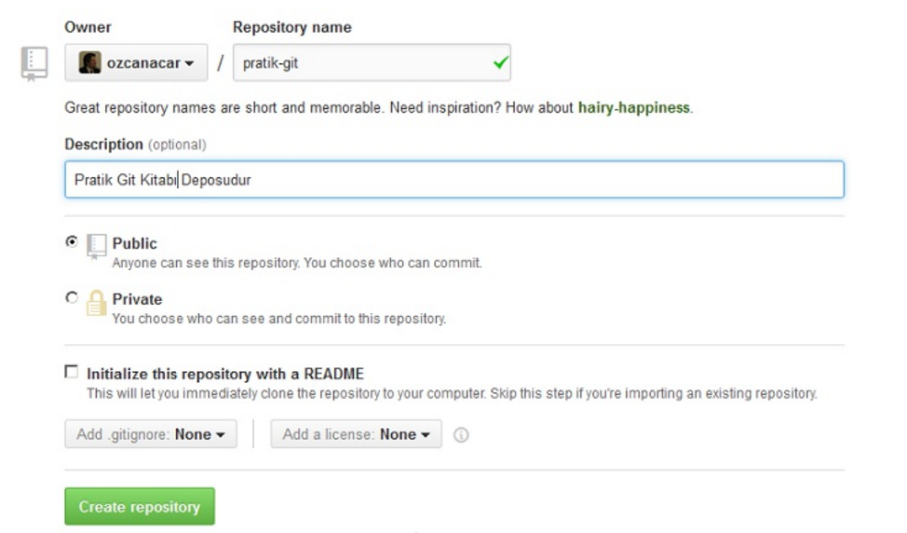
Git Remote
Git remote komutu ile mevcut iki depoyu veri alışverişi yapacak şekilde ilişkilendirebiliriz. GitHub birçok açık kaynaklı uygulamanın kullandığı Git depo oluşturma ve kullanma hizmeti sunan bir servistir. Git bash ve GitHub aracılığı ile bu bölümde yer alan örnekleri uygulayabilirsiniz.
GitHub için gerekli hesabı oluşturduktan sonra, https://github.com/new adresine giderek, yeni bir depo oluşturabiliriz:
Pratik-git isimini taşıyan boş bir depo oluşturdum.

Slide 3
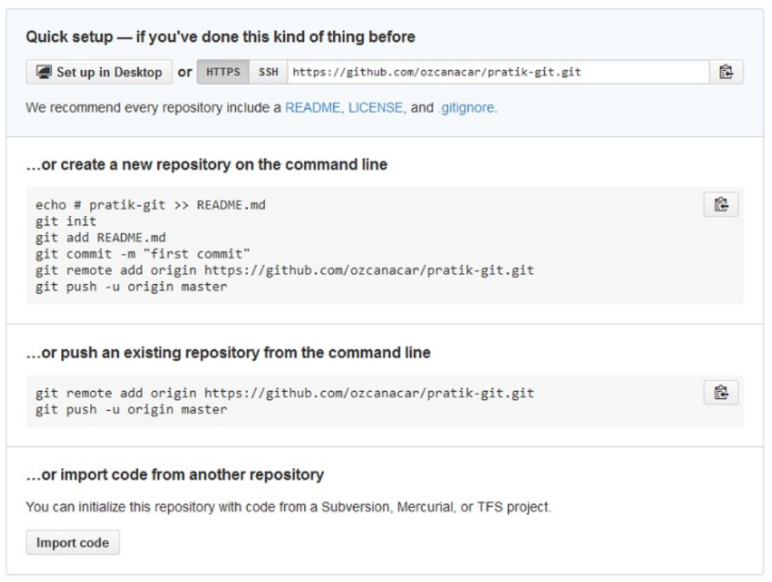
Git Remote

Slide 4
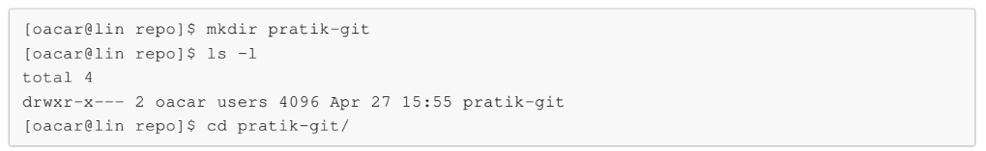
Git Remote
GitHub.com üzerinde oluşturduğumuz depoyu klonlamadan, bu deponun içeriğini mevcut yerel bir depo ile iliskilendirebiliriz. Bu ilişkiyi oluşturmak için önce yerel bir depo oluşturmamız gerekiyor.
Yerel depoyu oluşturmadan önce, deponun içinde yer alacağı dizini şu şekilde tanımlıyoruz:
Bu dizin içinde yeni bir dosya oluşturuyorum:

Slide 5
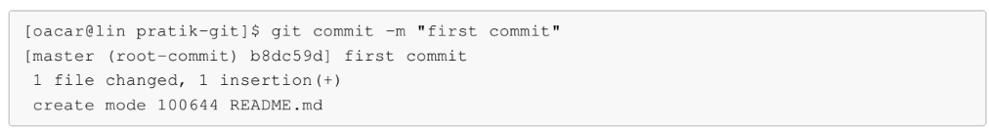
Git Remote
Yerel depoyu oluşturuyorum:
Oluşturduğum dosyayı indexe (staging area) ekliyorum:
Commit işlemini gerçekleştiriyorum:
Bu commit yerel depomda gerçekleşti. Commitin Github'daki depo ile henüz bir ilişkisi yok. Şimdi iki depo arasındaki ilişkiyi olustuyorum:

Slide 6
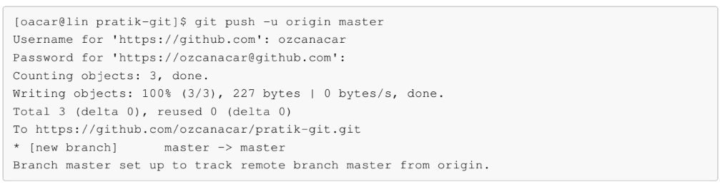
Git Remote
Yerel depo ile GitHub deposu arasındaki bağlantının ismi origin. Burada herhangi bir isim seçilebilir.
Şimdi yerel depomda yaptığım değişiklikleri GitHub sunuçularında yer alan pratik-git isimli depoya aktarıyorum:
Git push işlemini gerçekleştirirken origin master bilgisini verdim, çünkü GitHub üzerinde oluşturduğum yeni deponun içinde herhangi bir dal bulunmuyor. Bu dalı oluşturmak ve yerel depomuzda referans olarak kullanmak için origin master parametrelerini kullanıyoruz. Daha sonra gerçekleştireceğimiz bir push işleminde git push komutunu girmemiz yeterli olacaktır.

Slide 7
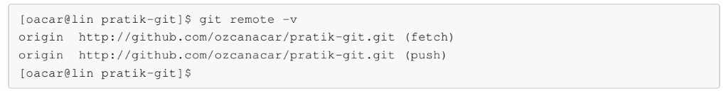
Git Remote
Git remote komutu yerel bir depo ile bir sunucudaki bir depo arasında veri alışverişini sağlamak için gerekli baglantıyı oluşturmada kullanılmaktadir. Birden fazla depoya bu şekilde bağlantı kurmak mümkündür. Bu bağlantıları görmek için remote komutunu -v parametresi ile şu şekilde koşturabiliriz:
Tek bir sunucu kullanmamıza rağmen, iki origin kaydı görmekteyiz. İlk kayıt ile sunucu üzerindeki depodan değişikliklerin hangi adres üzerinden alınacağı (fetch), diğer kayıt ile sunucudaki depoya değişikliklerin hangi adres üzerinden gönderilecegi tanımlanmaktadır. Örneğin fetch işlemi için hp, pull işlemi için ssh protokolünü kullanabiliriz. Bu komutların kullanımını bu bölümde detaylı olarak inceleyeceğiz. Git clone komutunu kullanarak mevcut bir depoyu klonladığımızda, klonlanan depo hakkındaki bilgiler remote listesine otomatik olarak eklenmektedir. Bu şekilde klonlanan depo ile doğrudan push ve pull işlemleri gerçekleştirilebilmektedir.

Slide 8
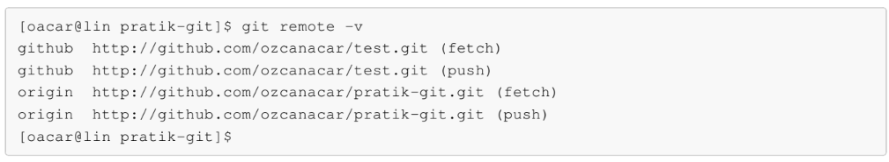
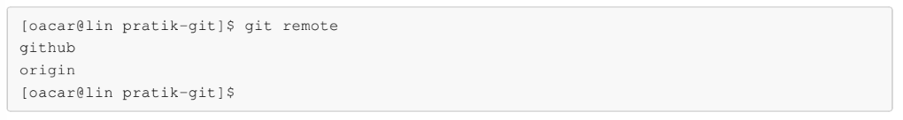
Git Remote
Şu şekilde yeni bir bağlantı oluşturabiliriz:
Tekrar remote bağlantı listesine baktığımızda:
Oluşturduğumuz ilk bağlantı origin, ikinci bağlantı github ismini taşımaktadır. Bu isimlere şu şekilde de ulaşabiliriz:

Slide 9
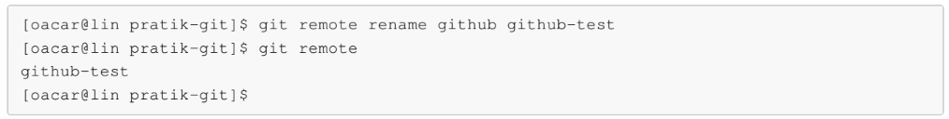
Git Remote
Bir bağlantıyı şu şekilde silebiliriz:
Bir bağlantının ismini şu şekilde değiştirebiliriz:

Slide 10
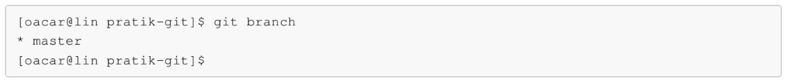
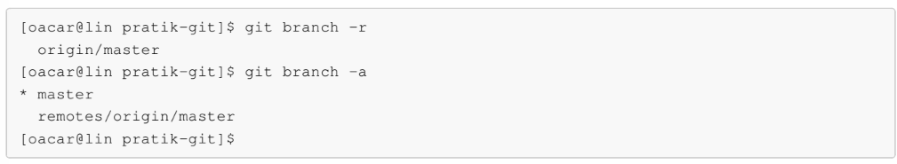
Merkezi Depoya Yeni Bir Dal Nasıl Eklenir?
GitHub.com üzerinde yer alan pratik-git isimli depoya yeni bir dal eklemek istediğimizi düşünelim.GitHub ın sunduğu arayüz üzerinden depoya yeni bir dal eklemek mümkün. Bunun yanı sıra bu işlemi git branch komutunu kullanarak, yerel depo aracılığı ile şu şekilde gerçekleştirebiliriz:
Öncelikle yerel depomuzda hangi dalların olduğuna bir göz atalım:
Yerel depomuzda sadece master isminde bir dal bulunuyor. Remote komutu ile ilişki kurduğumuz GitHub deposundaki dalların listesini şu şekilde edinebiliriz:

Slide 11
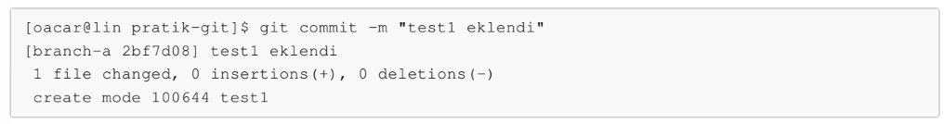
Merkezi Depoya Yeni Bir Dal Nasıl Eklenir?
Sunucu üzerindeki depoda da master isminde bir dal bulunuyor. Şimdi yerel depomuzda yeni bir dal oluşturalım:
Branch-a ismini taşıyan bu dala yeni bir dosya ekleyelim:
Ve bu değişikliği commitleyelim:

Slide 12
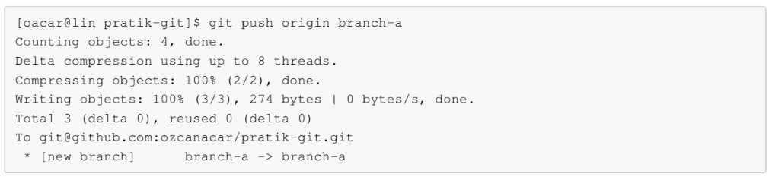
Merkezi Depoya Yeni Bir Dal Nasıl Eklenir?
Bu dalı sunucuya aktarmak için git push komutunu şu şekilde kullanabiliriz:

Slide 13
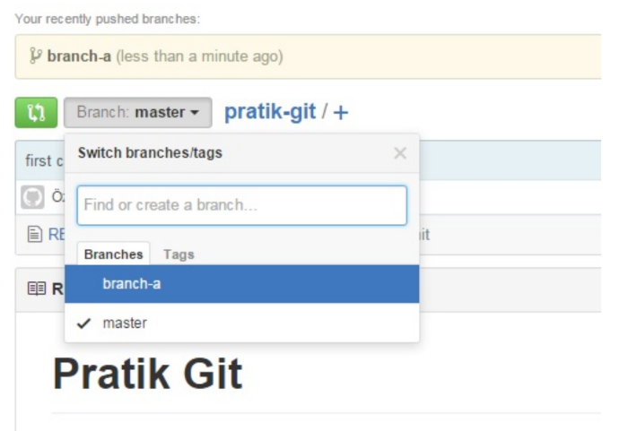
Merkezi Depoya Yeni Bir Dal Nasıl Eklenir?
GitHub.com un kullanıcı arayüzünden baktığımızda, yeni dalın oluşturulduğunu görmekteyiz:

Slide 14
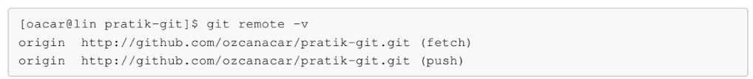
Merkezi Depoya Yeni Bir Dal Nasıl Eklenir?
Bilindiği üzere origin GitHub.com da yer alan deponun adresine işaret etmektedir. Bu ismi daha önce git remote komutu ile tanımladık (clone komutu kullanıldıysa, bu kayıt otomatik olarak oluşturulur). Remote listemiz şu şekildedir:
Yeni oluşturduğumuz branch-a ismini taşıyan dalı tüm içeriğiyle
hp://github.com/ozcanacar/pratik-git.git adresindeki depoya aktardık. Bunun için yerel deponun
bir pratik-git.git klonu olması gerekmiyor. Git remote komutu ile herhangi bir Git deposuna
bağlantı kurarak, yerel depoda mevcut bir dalı diğer depoya aktarabiliriz ya da diğer dosyadaki tüm
dalları kendi yerel depomuza çekebiliriz.

Slide 15
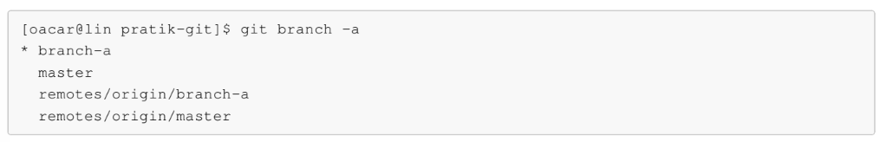
Merkezi Depoya Yeni Bir Dal Nasıl Eklenir?
Şimdi branch listemize tekrar bir göz atalım:
Görüldüğü gibi yerel depomuzda branch-a ve master isminde iki dal, origin isimli depoda push komutuyla oraya gönderdiğimiz branch-a ve master dalları bulunmaktadır.

Slide 16
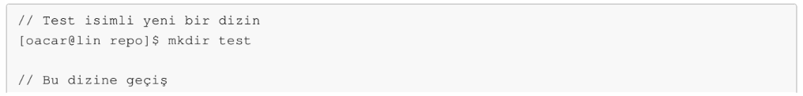
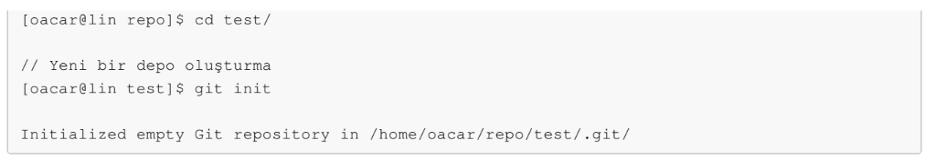
Git Fetch
Fetch komutu ile merkezi bir deponun sahip olduğu dalları kendi yerel depomuza çekebiliriz. Bu genelde merkezi depolar üzerinde diğer kullanıcılar tarafından yapılan değişiklikleri görmek için yapılan bir işlemdir. Dallar yerel depomuza eklenmekle birlikte, içinde çalıştığımız dizinde bir değişiklik oluşmamaktadır. Edindiğimiz dallar üzerinde çalışmak için checkout komutu ile seçtiğimiz dala yatay geçiş yapmamız gerekmektedir. Şimdi fetch komutunun nasıl kullanıldığını bir örnek üzerinde inceleyelim.
Öncelikle bir yere bağlantısı olmayan yerel bir depo oluşturalım:

Slide 17
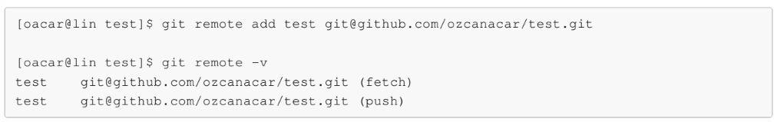
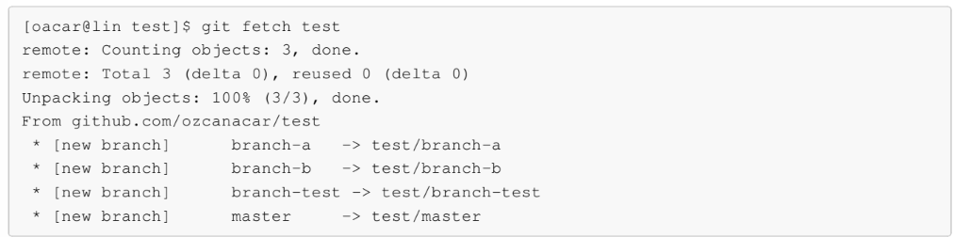
Git Fetch
Bu depoyu şimdi GitHub.com üzerindeki başka bir depo ile ilişkilendirelim:
Şimdi fetch komutunu uygulayalım:

Slide 18
Git Fetch
Fetch komutu ile github.com/ozcanacar/test.git adresindeki deponun sahip olduğu tüm dalları yerel depomuza çektik. Fetch komutuna parametre olarak verdiğimiz isim remote deponun kayıtlı ismidir. Git remote -v komutuyla ilişki içinde olduğumuz tüm remote depoları görüntüleyebiliriz. Gördügünüz gibi yerel deponun bir github.com/ozcanacar/test.git klonu bile olması gerekmedi. Bu şekilde birçok depoyu birbiriyle ilişkilendirerek, dalların ve sahip oldukları commitlerin depolar arası transfer edilmesi sağlanmaktadır.
Fetch işleminden sonra dallar yerel depomuza transfer edildi, lakin içinde çalıştığımız dizinde (working copy) hiçbir değişiklik olmadı.

Slide 19
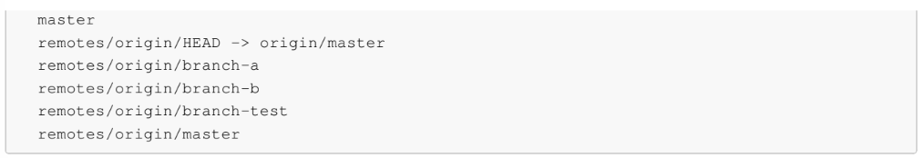
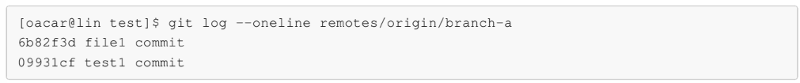
Git Fetch
Diger depodan edindiğimiz dallara tekrar bir göz atalım:
Merkezi depodan edindiğimiz dallar remotes/origin ibaresine sahiptir. Bu şekilde yerel dallar ile
merkezi depodan gelen dalları ayırt etmek kolaylaşmaktadır. Örneğin origin/branch-a bünyesindeki
commitlere şu şekilde göz atabiliriz:

Slide 20
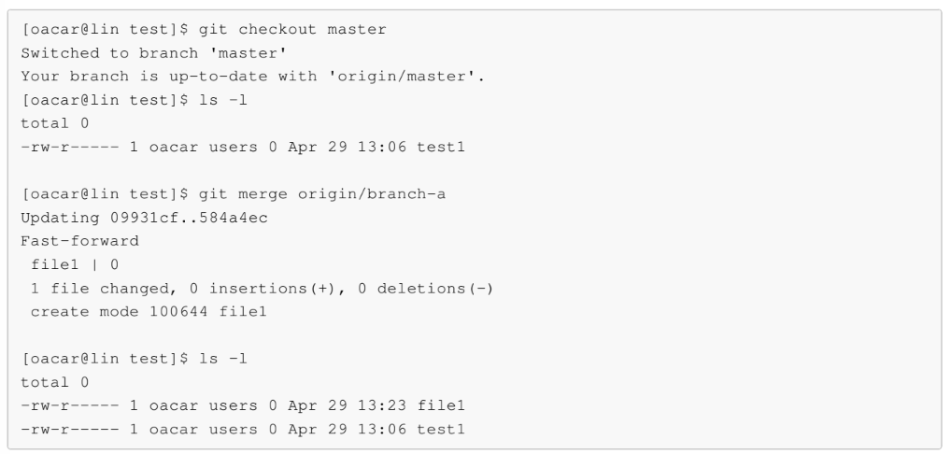
Git Fetch
Fetch komutuyla ile edindiğimiz dallardan bir tanesini ana geliştirme dalımız olan master ile şu şekilde birleştirebiliriz (merge):

Slide 21
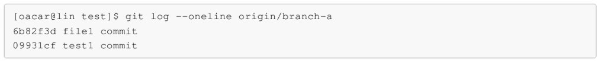
Git Fetch
Görüldüğü bir master dalı ile origin/branch-a dalları içerik olarak çakışmadıkları için bir fast-forward merge gerçekleşti. Bu şekilde origin/branch-a dalında bulunan tüm dosyaları edinmiş olduk. Merge işleminden sonra master dalının commit geçmişi şu şekilde olacaktır:
Şimdi origin/branch-a dalının geçmişine bakalım:
Görüldüğü gibi master ve origin/branch-a dalları aynı commite işaret etmektedirler. Bu şekilde merkezi bir deponun bir dalını kendi çalışmalarımıza eklemiş olduk.

Slide 22
Git Pull
Git pull komutu ile daha önce tanışmıştık. Bağlı olduğumuz bir deponun sahip olduğu değişiklikleri edinmek için pull komutunu kullanabiliriz. Pull komutu fetch ve merge komutlarının birleşiminden oluşmaktadır. Daha önce de beliriğim gibi, fetch komutu sadece yeni dalları yerel depoya almakta, merge komutu ile bu değişiklikler yerel dallarla birleştirilebilmektedir. Pull komutunu koşturduğumuzda hem fetch hem de merge işlemi arka, arkaya gerçekleştiği için merkezi deponun sahip olduğu tüm değişiklikler içinde olduğumuz yerel dalın bir parçası haline gelmektedirler.

Slide 23
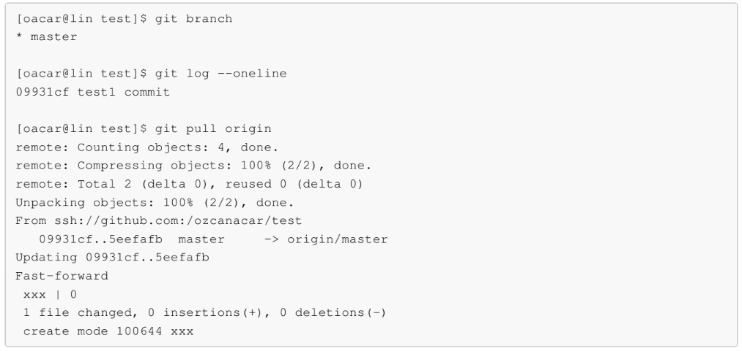
Git Pull
Aşağıdaki örnekte master dalında iken pull origin komutunu koşturmaktayız. Bu merkezi deponun master dalı ile yerel deponun master dalını birleştirmektedir. Burada git pull komutu yeterlidir, çünkü yerel depo hangi merkezi depoya bağlı olduğu bilgisine sahiptir.

Slide 24
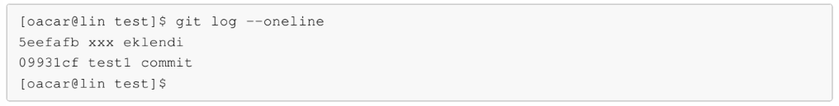
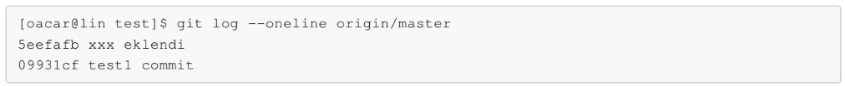
Git Pull
Şimdi commit geçmişine bir göz atalım:
Ekran çıktısında görüldüğü gibi pull işleminden sonra içinde bulundugumuz master isimli dala merkezi deponun master isimli dalında yer alan 5eefafb hash değerindeki commit eklenmiştir. Şimdi her iki dalında aynı commite işaret eiğiniz söyleyebiliriz. Bunun kontrol etmek için merkezi deponun master dalının hangi commite işaret ettiğine şu şekilde bir göz atalım:

Slide 25
Git Pull
Her iki dal da aynı commite işaret etmektedir, yani pull komutuyla senkronize edilmişlerdir.
Pull işlemi esnasında rebase mekanizmasından faydalanarak, çalıştığımız dal üzerinde yaptığımız değişikliklerin merkezi deponun dalında meydana gelen değişikliklerin üzerine inşa edilmesini sağlayabiliriz. Bu şekilde yerel dalda yaptığımız tüm çalışmaların merkezi dalda meydana gelen değişiklikleri temel almasını sağlayabiliriz. Pull esnasında rebase işlemini şu şekilde gerçekleştirebiliriz:

Slide 26
Git Pull
Burada git rebase origin komutunu da kullanmak mümkün. Lakin rebase güncel gelişmeleri merkezi daldan almadığı için rebase işlemi düşündüğümüz şekilde gerçekleşmez. Bu yüzden pull esnasında rebase in yapılması gerekmektedir.
Pull esnasında rebase işlemini standart (default) pull işlemi haline getirmek için, konfigürasyon şu şekilde degiştirilebilir:
Bu şekilde bir pull her zaman bir rebase haline gelmektedir. İlk satır yeni oluşturulan dallar, ikinci satır mevcut dallar için rebase işlemini aktiv hale getirmektedir. Bu konfigürasyondan sonra git pull komutunu kullandığınız taktirde, otomatik olarak rebase işlemi gerçekleşecek ve yerel dalda yaptığımız tüm değişiklikler merkezi dalın sahip olduğu değişiklikleri baz alacak şekilde yeniden yapılandırılacaklardır.

Slide 27
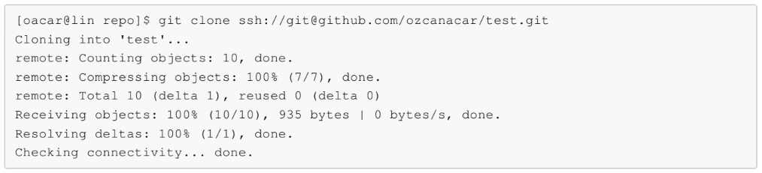
Git Push
Fetch komutunu merkezi deponun sahip olduğu dalları edinmek için kullandık. Bunun tam tersini, yani yerel dallar üzerindeki değişiklikleri merkezi depoya aktarmak için push komutunu kullanabiliriz. Şimdi push komutunun değişik kullanış biçimlerini örnekler üzerinde inceleyelim.
Push komutunun en basit kullanılış şeklinde aşağıda görmektesiniz:

Slide 28
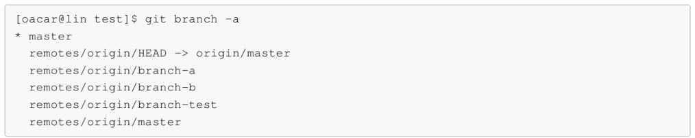
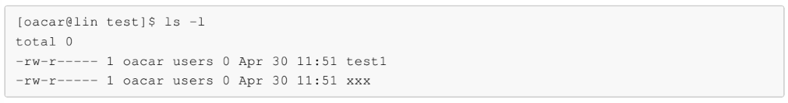
Git Push
Yeni bir klon oluşturduktan sonra, branch listesine göz atıyoruz:
Master dalı üzerinde olduğunu görmekteyiz. Bu dalın ihtiva ettiği dosyalar aşağıda görülmekte:

Slide 29
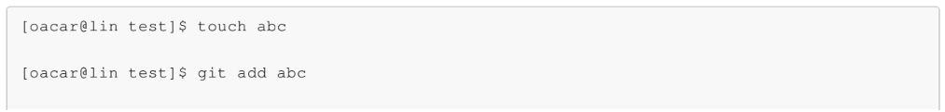
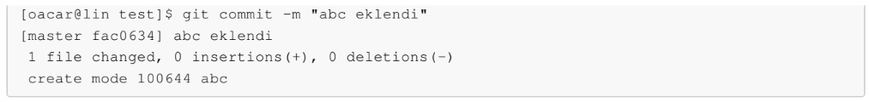
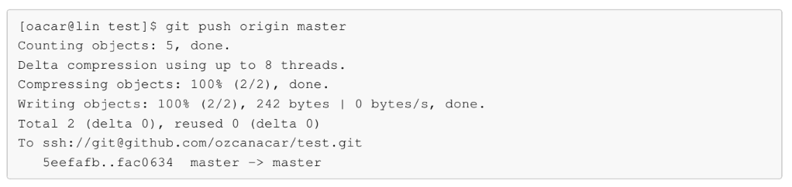
Git Push
Şimdi yeni bir dosya oluşturalım ve master dalına ekleyelim:
Bu değişikliği GitHub.com daki test.git isimli depoya şu şekilde aktarabiliriz:

Slide 30
Git Push
Master dalında çalışırken yaptığımız değişiklikleri merkezi deponun aynı dalına aktarmak için push komutunun şu şekilde kullanılması yeterlidir:
Eğer merkezi depoda yeni bir dal oluşturmak istiyorsak, o zaman push komutunu şu şekilde kullanmamız gerekmektedir:
Origin bağlı olduğumuz merkezi depoya işaret etmektedir. Bağlı olduğumuz merkezi depo ya da depolar remote listesinde yer almaktadır. Git remote -v komutuyla bu listeye göz atabiliriz.
Push işlemini gerçekleştirebilmek için merkezi deponun seçmiş olduğumuz dalında son yaptığımız pull işleminden sonra değişiklik olmamış olması gerekmektedir. Aksı taktirde push işlemi Git tarafından geri çevrilir. Örneğin bizden önce başka bir kullanıcı tarafından merkezi deponun master dalı için push işlemi gerçekleştirildi ise, bu durumda bizim push işlememiz Git tarafından uygulanmaz, çünkü mevcut olan değişikliklerin öncelikle pull ile yerel depoya çekilmesi ve birleşim hatalarının (merge conflict) giderilmesi gerekmektedir.

Slide 31
ÖZET
Bu bölümde incelediğimiz konuları şu sekilde özetleyebiliriz:
Git remote komutu ile mevcut iki depoyu veri alışverişi yapacak şekilde ilişkilendirebiliriz.
Git fetch komutu merkezi depo bünyesinde olan tüm değişiklikleri edinmemizi mümkün kılmaktadir. Pull komutunun aksine fetch komutu otomatik olarak merge işlemi yapmadığından, bu değişiklikleri çalışma alanı dışında incelemek mümkün olmaktadır.
Git pull komutu ile yerel depo ve çalışma alanı (working copy) merkezi depo ile senkronize edilebilmektedir.
Git push komutu ile yerel depo bünyesinde meydana gelen değişiklikler merkezi depoya aktarılabilmektedirler.

